Slide 1

Formation
Super-Utilisateurs
AcuDose-Rx

Slide 2
Flux opérationnels des soins infirmiers
Accéder Acudose-Rx
Retrait de médicaments
Retour/mise au rebut des médicaments
Inventaire et résolution des écarts
Fonctions administratives, production de rapports et privilèges des utilisateurs
Enregistrement de la Biométrie
Dépannage pour le personnel infirmier

Slide 3
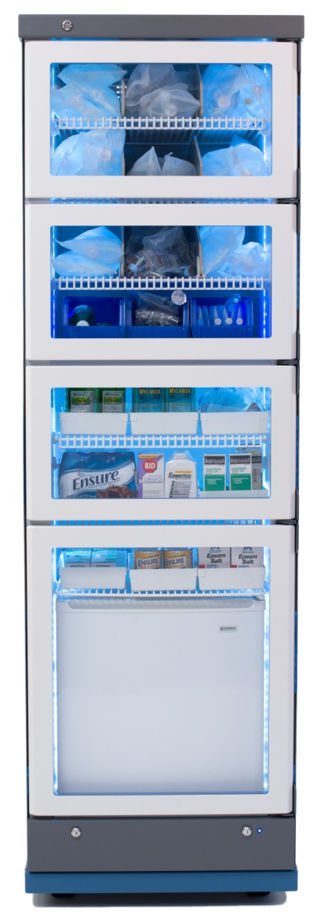
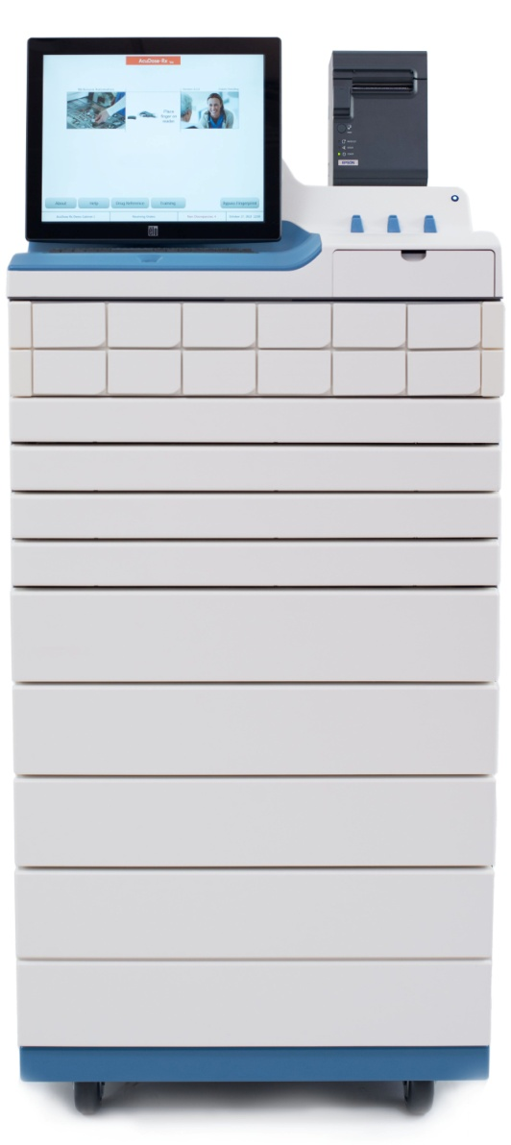
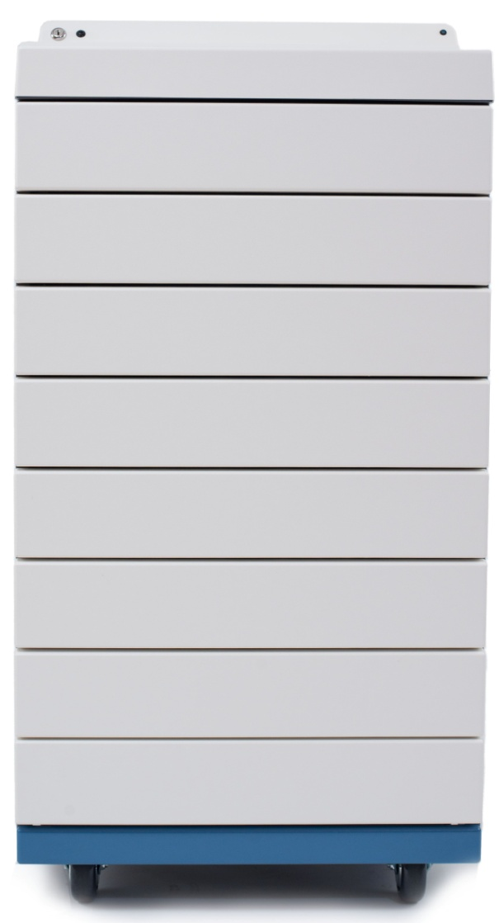
Équipements
Grand cabinet principal
8 tiroirs plein hauteur
Cabinet auxiliaire
8 tiroirs pleine hauteur
Tour
4 portes

Slide 4
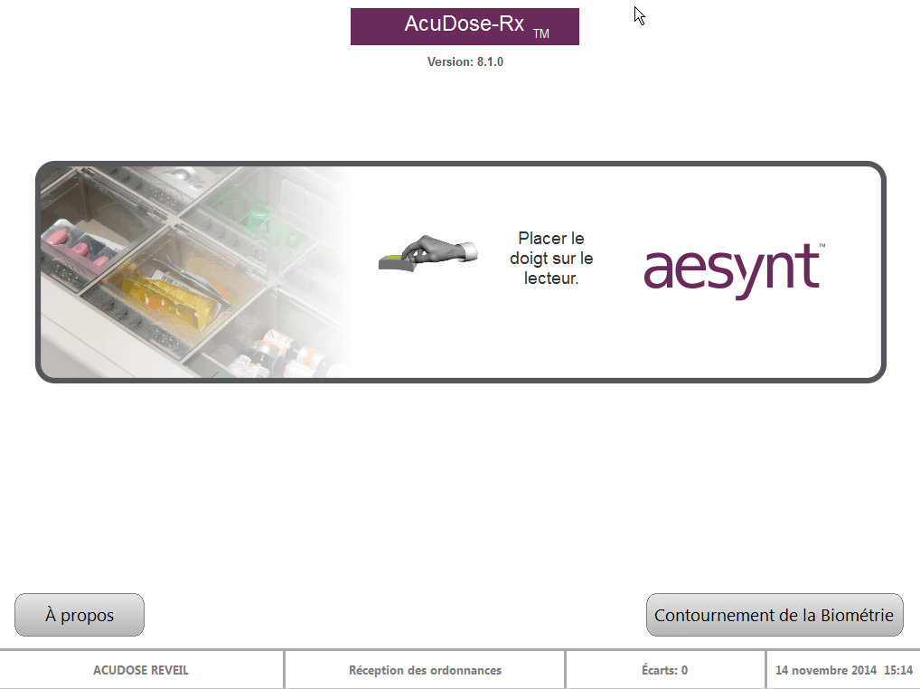
Accéder Acudose-Rx par Biometrie

Slide 5
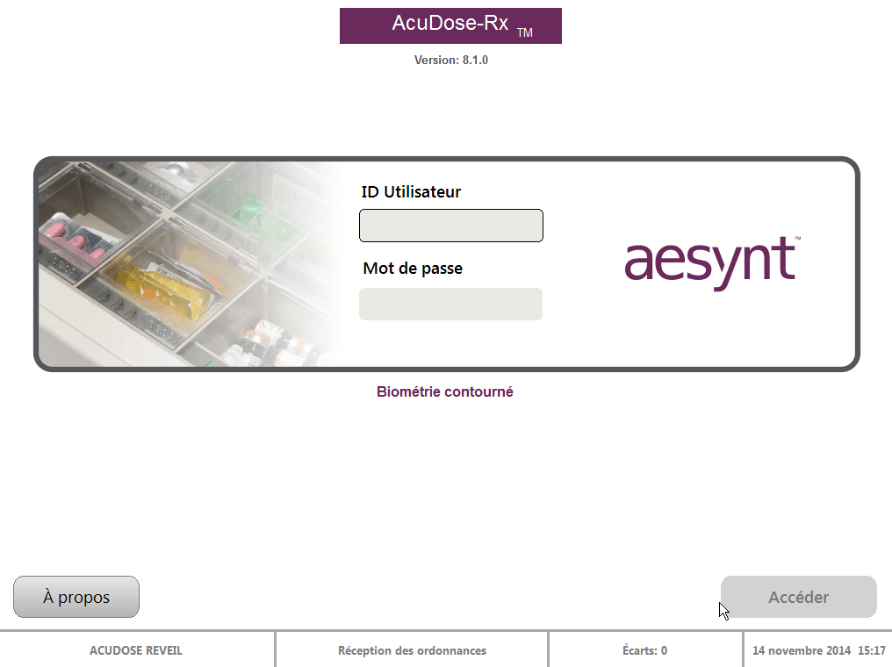
Acceder Acudose-rx en contournant la Biometrie

Slide 6
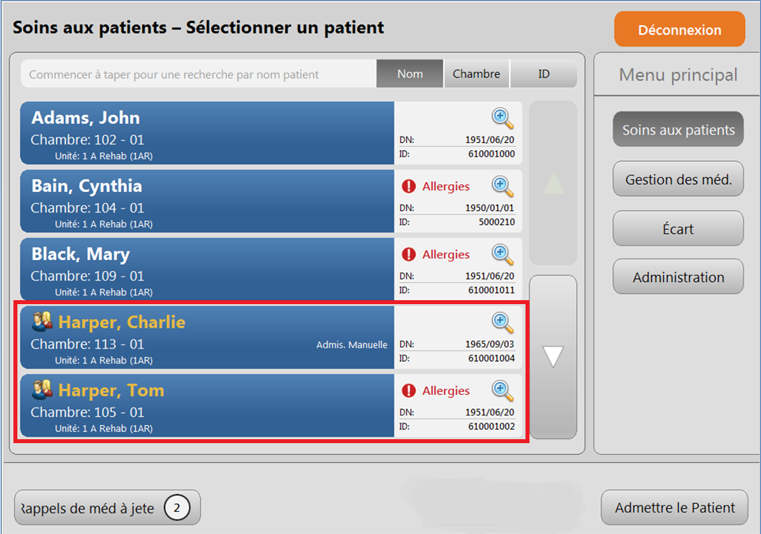
Retrait de médicaments

Slide 7
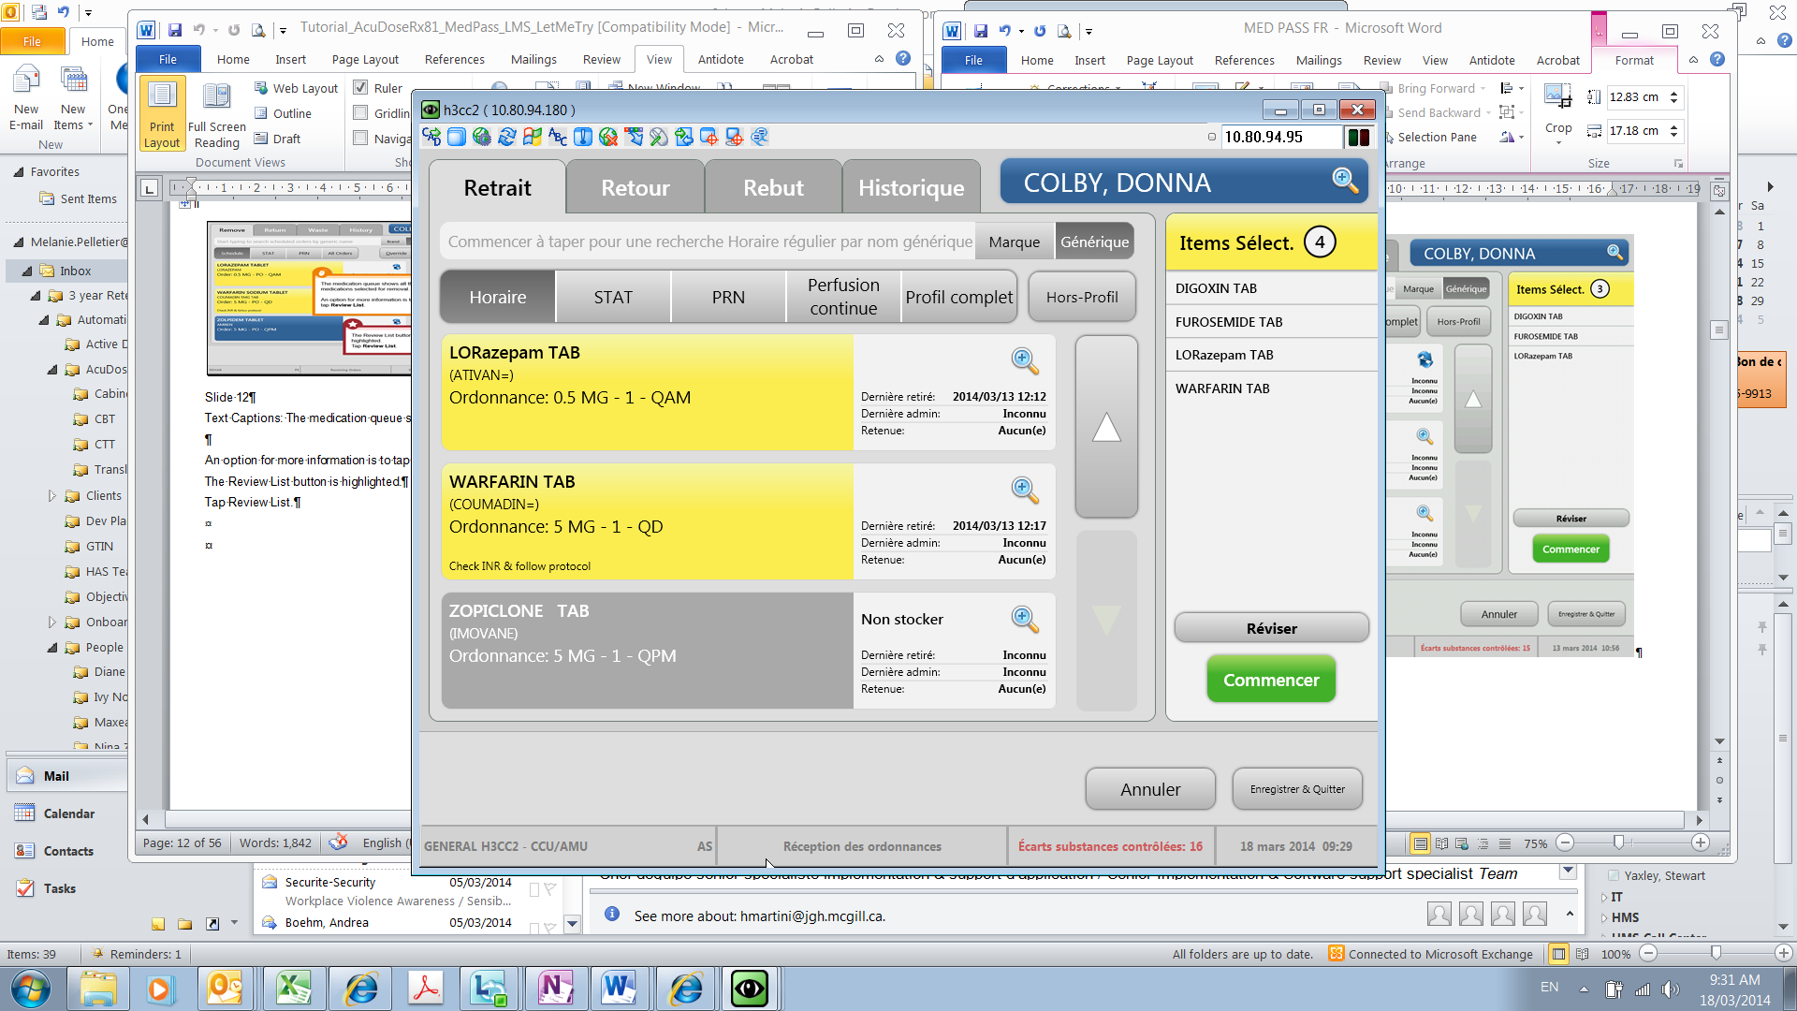
Retrait de médicaments

Slide 8
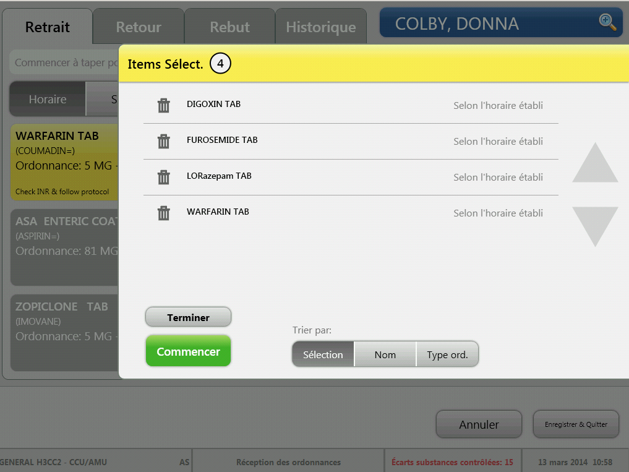

Slide 9
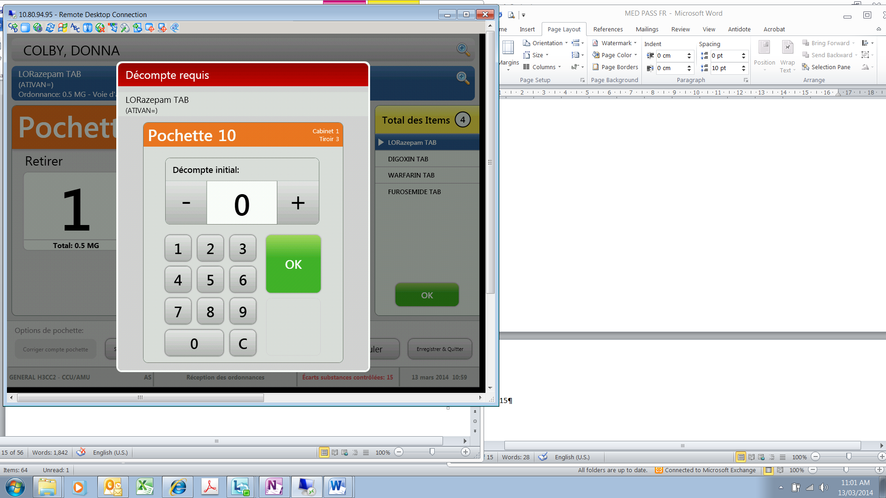
Retrait de médicaments

Slide 10
Interruptions possibles pendant la distribution de médicaments (Enregistrer & Quitter)

Slide 11
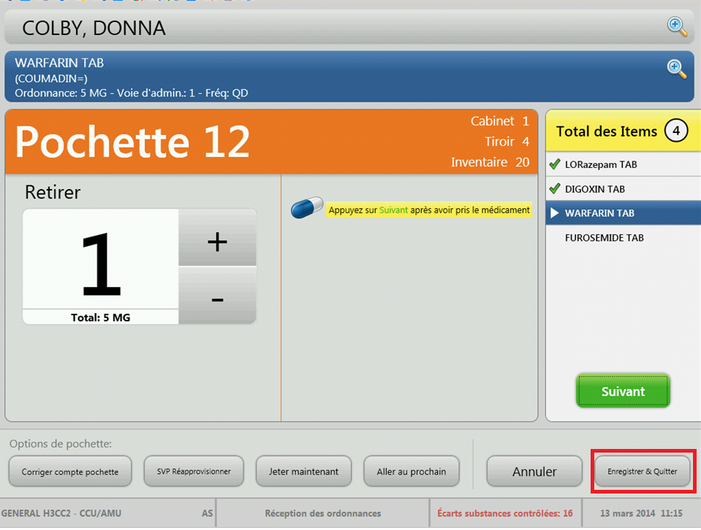

Slide 12
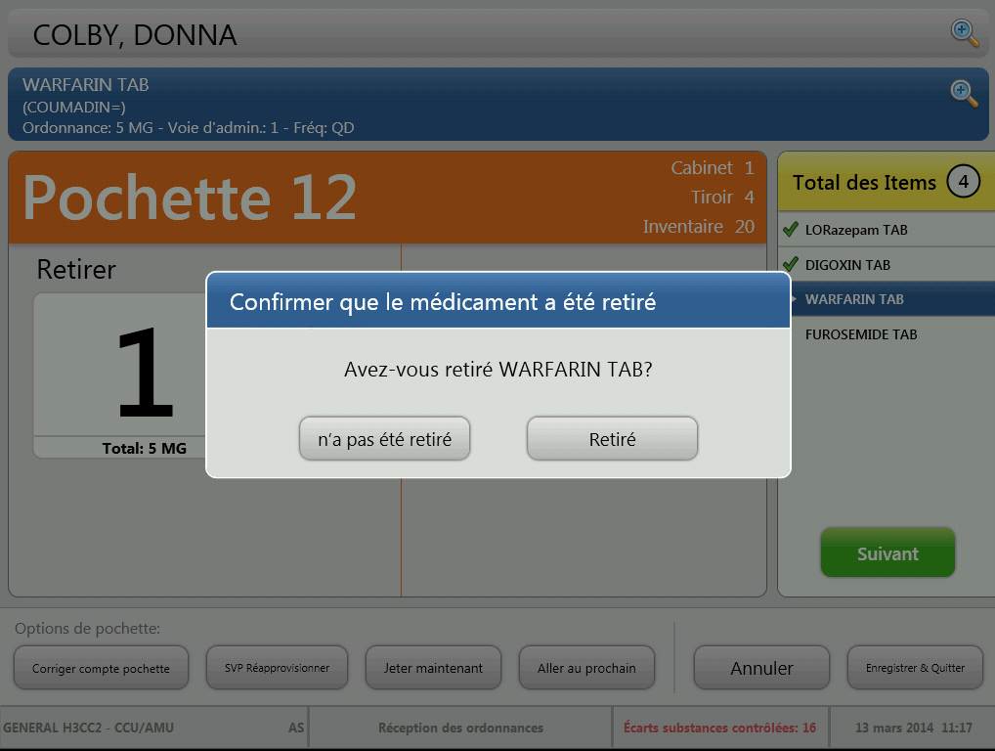

Slide 13
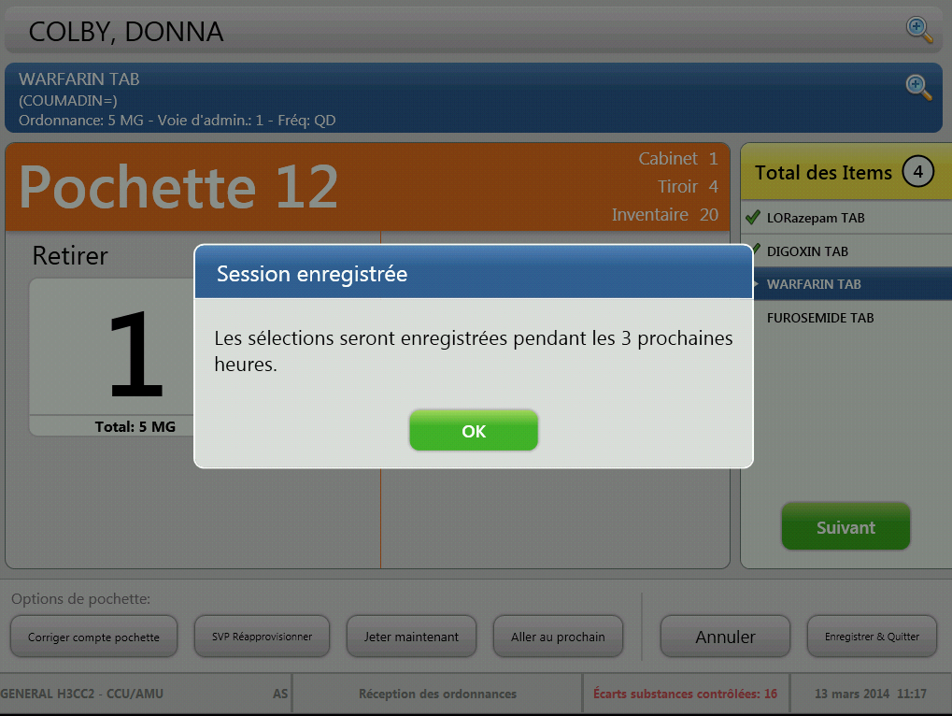

Slide 14
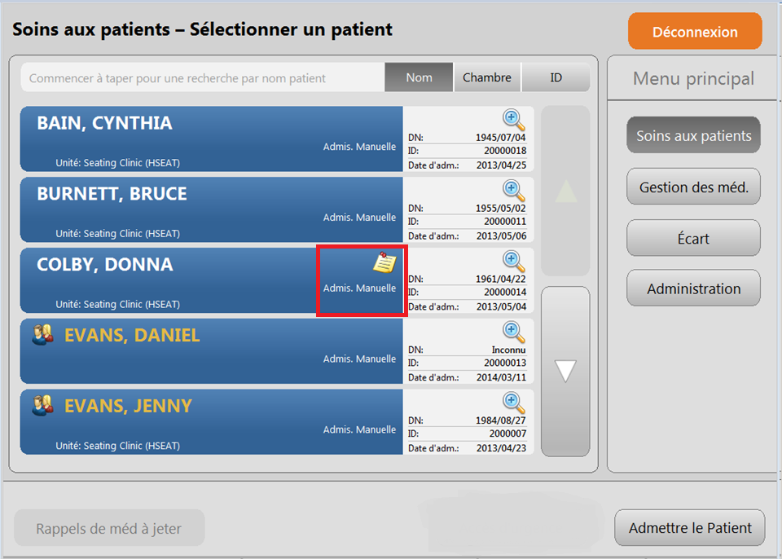

Slide 15
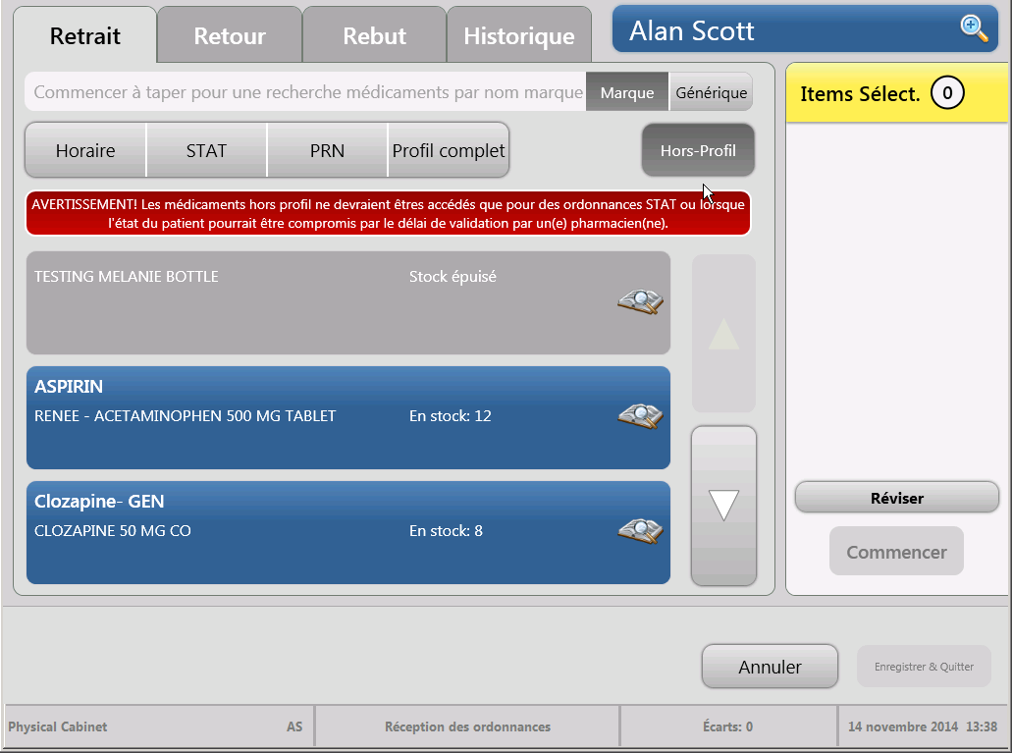
Retrait Hors-Profil de médicaments

Slide 16

Admission au cabinet

Slide 17
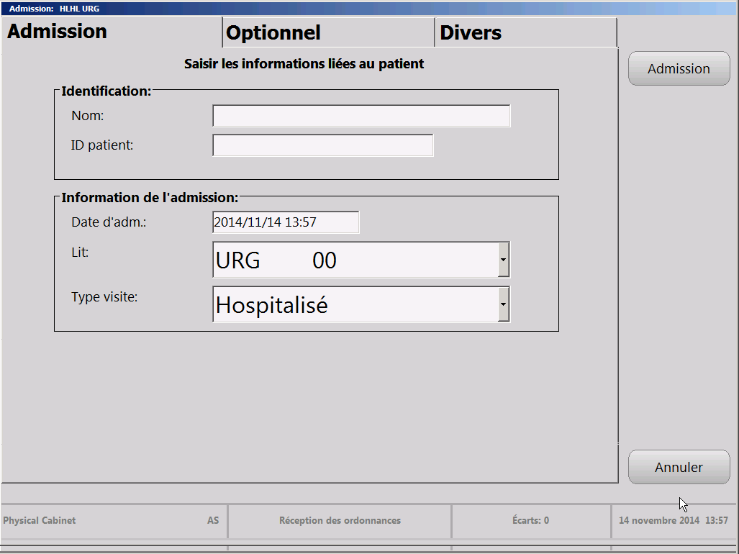
Admission au cabinet

Slide 18
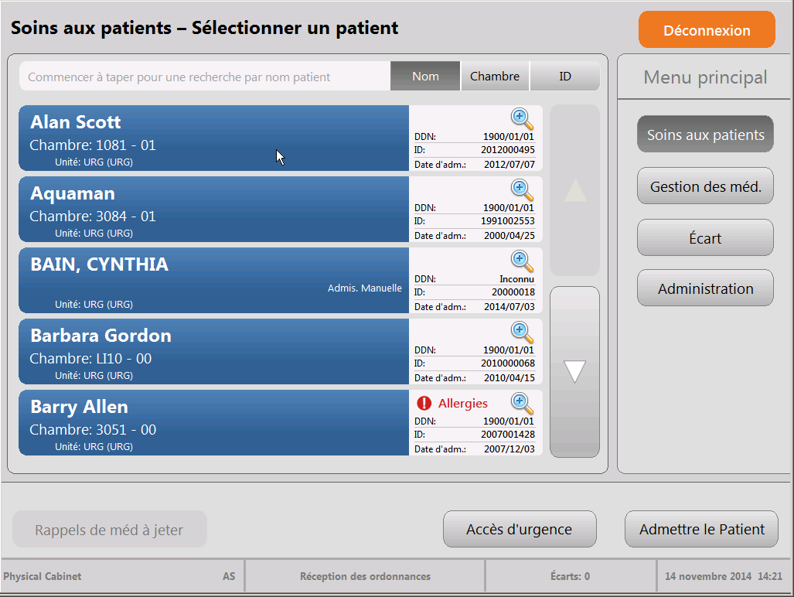
Retour de médicament
Sélectionner le nom du Patient

Slide 19
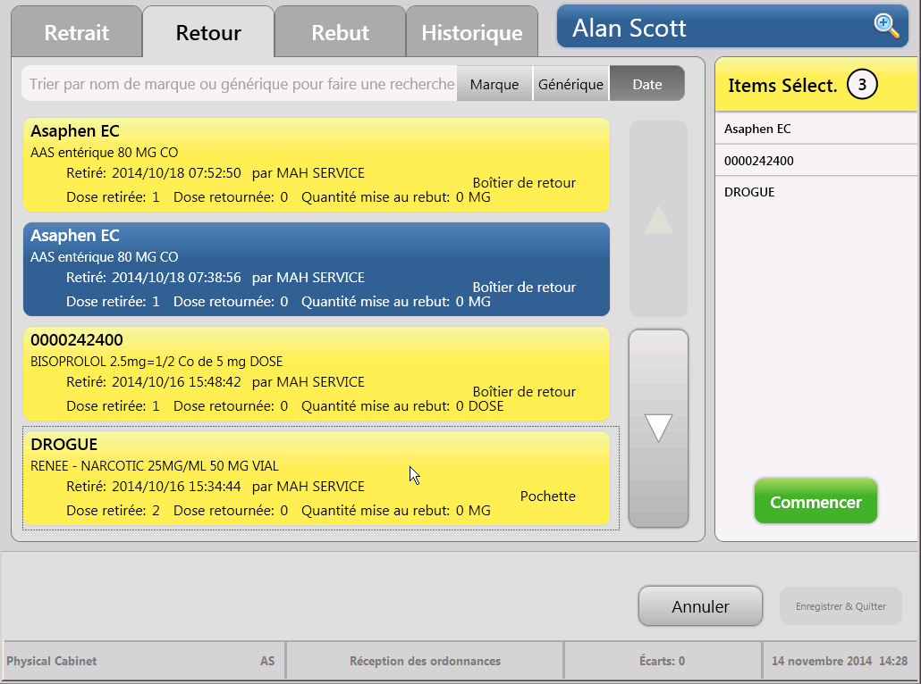
Retour de médicament
Retour
Toucher l’onglet Retour en haut de l’écran.
Taper et Sélectionner le ou les médicaments à remettre en triant par Marque ou Générique
Toucher le bouton Commencer
Inscrire la quantité remise.
Déposer le médicament dans le boîtier de retour

Slide 20
mise au rebut de médicament
Sélectionner le nom du Patient

Slide 21
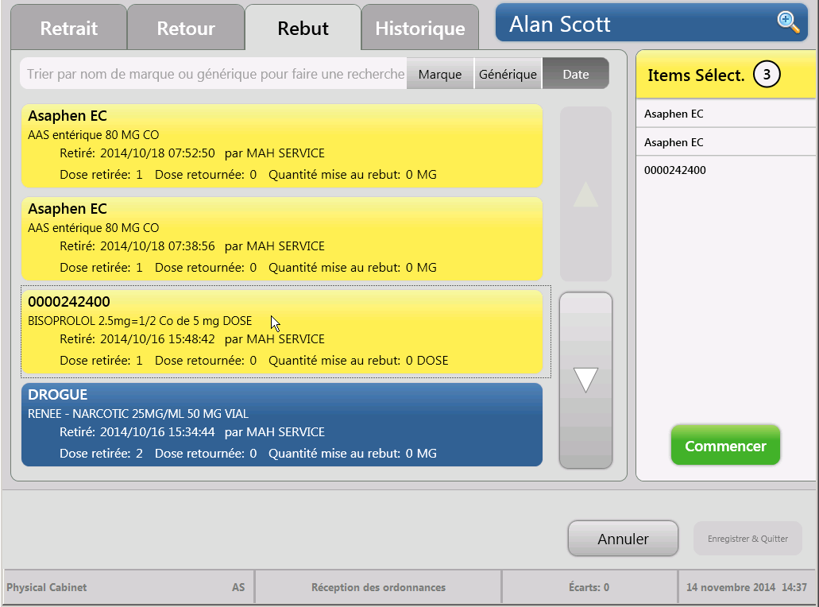
mise au rebut de médicament

Slide 22
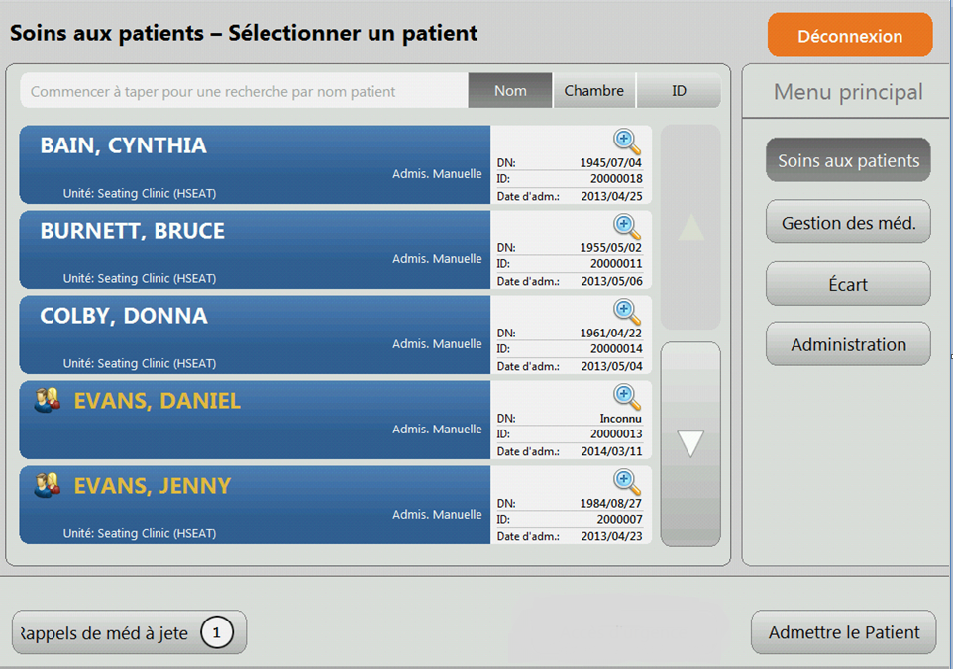

Slide 23
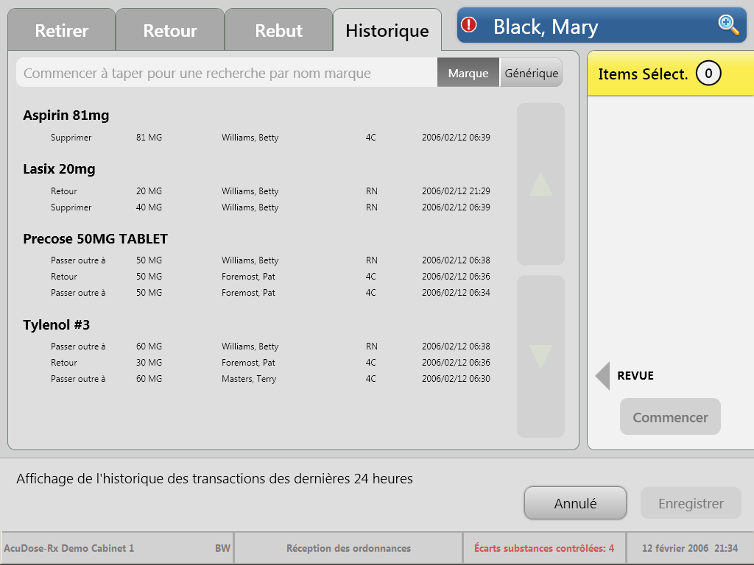
Visualisation de l’historique de distribution

Slide 24
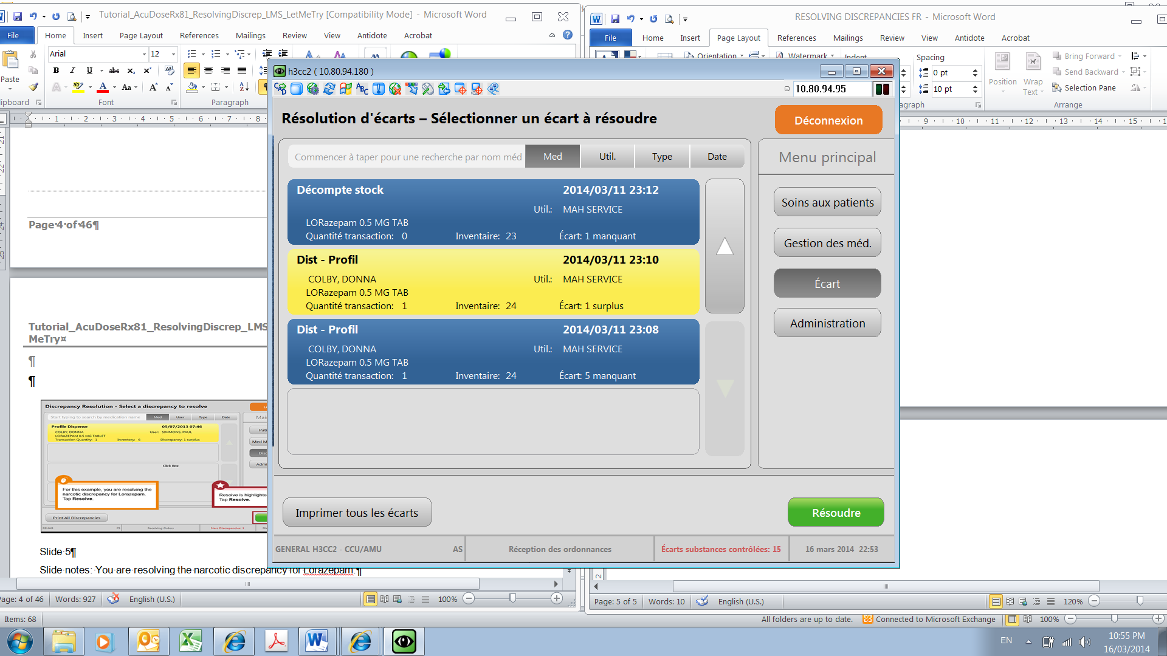
résolution des écarts
Résolution Des Écarts
Toucher le bouton Écart dans l’ écran principal
Sélectionner l’écart que vous voulez résoudre (Sélection sera en Jaune)
Toucher le bouton résoudre

Slide 25
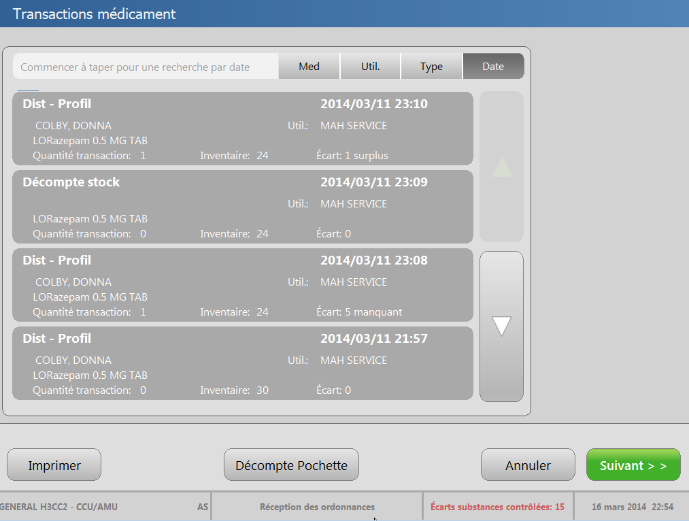
résolution des écarts
Résolution Des Écarts
Vérifier les transactions associer à cet écart (Inventaire)
Toucher le bouton Suivant>> après avoir vérifier et valider les transactions de l’écart

Slide 26
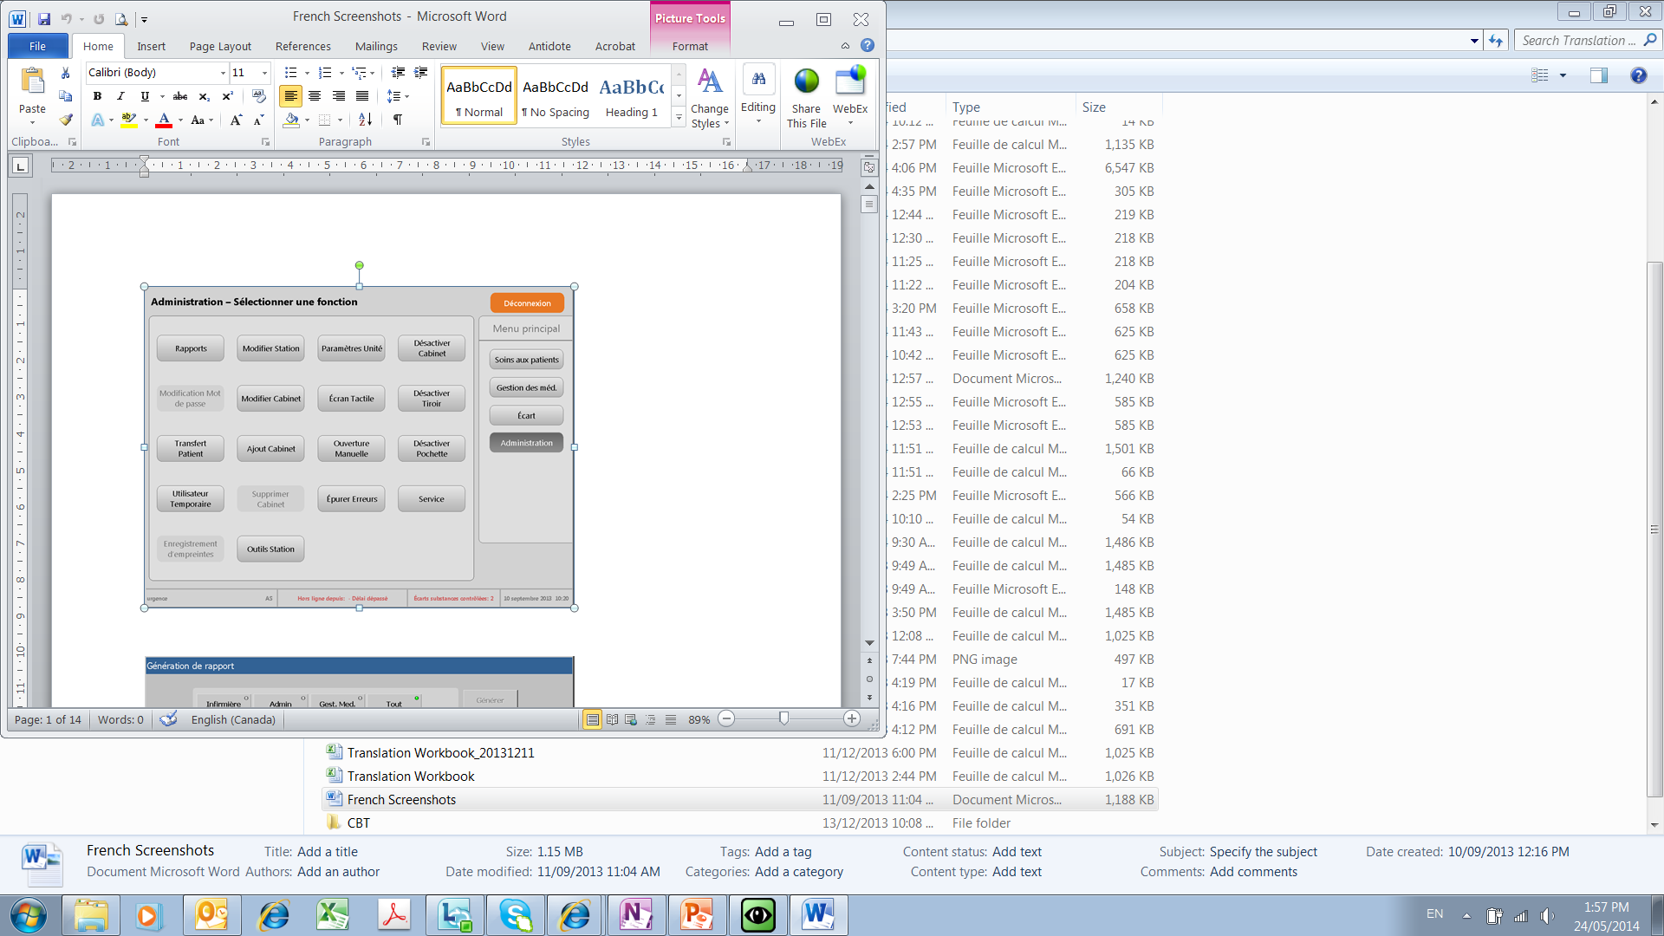
Fonctions administratives et dépannage
Impression de rapports: La création de rapports est le processus de sélection et d’impression des rapports liés aux activités du cabinet. Le système AcuDose-Rx peut être réglé pour ajouter une imprimante locale ou réseau à tout cabinet. Les utilisateurs peuvent ensuite imprimer tous les rapports disponibles sur leur unité.
Modification Mot de passe: (Changement de votre mot de passe) : Changez votre mot de passe à intervalles réguliers pour veiller à ce que personne n’utilise le cabinet AcuDose-Rx en utilisant vos identifiants. AcuDose-Rx vous prévient plusieurs jours avant la date d’échéance de votre mot de passe afin que vous puissiez planifier le processus de modification de votre mot de passe
.

Slide 27
Prolitique et procédures
  Politique d’utilisation des cabinets automatisés décentralisés Acudose-Rx
  Procédure de création des utilisateurs des cabinets Acudose-Rx
  Procédure de création d’utilisateurs temporaires aux cabinets automatisés décentralisés Acudose-Rx
  Procédure de réapprovisionnement des cabinets Acudose-Rx
  Procédure en cas de problème pour l’utilisation ou de panne du cabinet Acudose-Rx

Slide 28
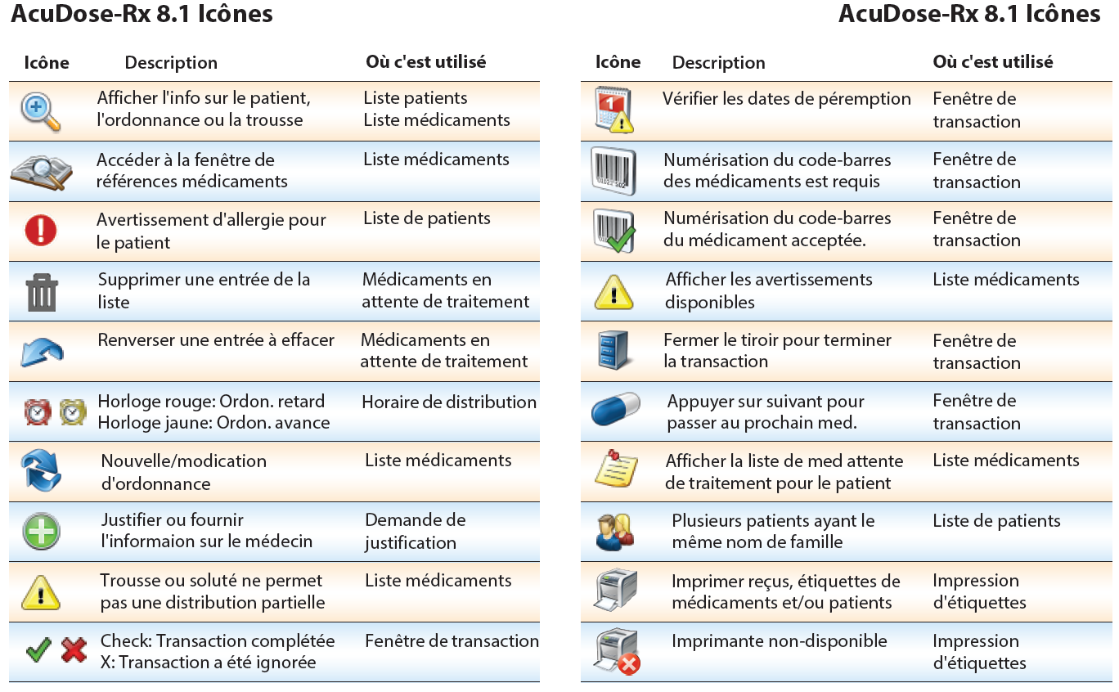

Slide 29


